Slide 1
Literarna Radovljica
Miran Hladnik

Slide 2
Predavanje bo predstavilo nekaj manj poznanih književnikov, ki so se rodili, živeli ali umrli na področju današnje občine Radovljica, ter radovljiške kraje in osebnosti, ki so doživeli literarno tematizacijo.

Slide 3
Trije Jožeti in en Peter (oziroma Andrej)
Peter Kupljenik (protestantski pridigar, ki je zgorel na grmadi v Rimu)
Jožef Žemlja (pesnik, ki je s pesnitvijo Sedem sinov konkuriral Prešernu)
Joža Lovrenčič (ta je v povesti Pereči ogenj ovekovečil ljudi izpod Jamnika)
Josip Lavtižar (duhovnik in popotnik, ki je literarno obdelal radovljiško zgodovino (Pusti grad, grad Kamen)

Slide 4
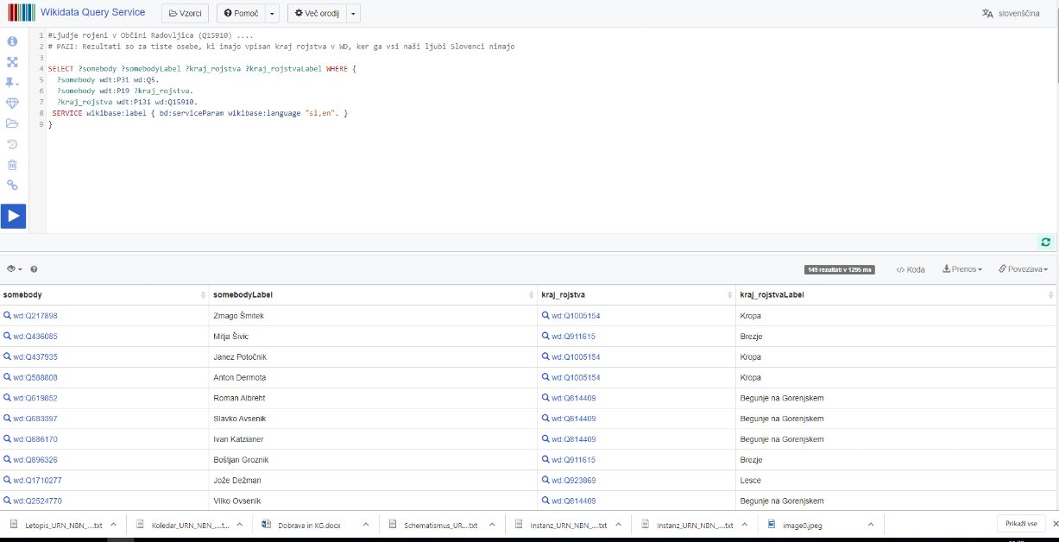
149 rojenih in 49 umrlih v radovljiški občini, ki že imajo enciklopedična gesla

Slide 5
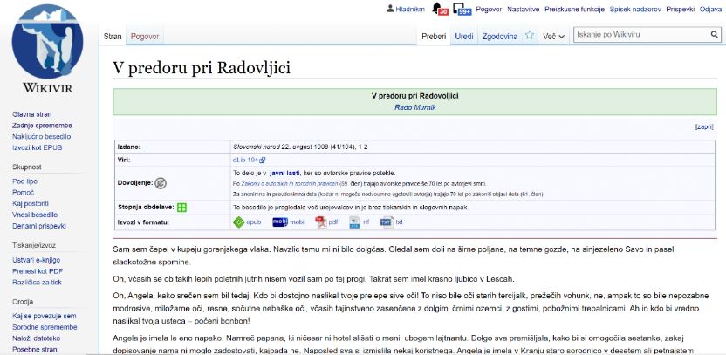
Za ogrevanje
Prešeren: Radolška roža (pozneje Turjaška Rozamunda)
Rado Murnik: Predor pri Radovljici. Slovenski narod 1908

Slide 6
Peter Kupljenik 1911, 1924, 1994

Slide 7
O Budalu
Andrej Budal je bil rojen 1889 v Štandrežu pri Gorici, umrl 1972 v Trstu. Doktoriral iz romanistike, po prvi svetovni vojni je bil profesor slovenščine in francoščine v Gorici, Idriji, Tolminu, Vidmu, Perugii in Benetkah. Po letu 1945 je bil član goriške delegacije na mirovni konferenci v Parizu, 1947--1959 je vodil Slovensko stalno gledališče v Trstu.
Pod psevdonimom Pastúškin je pisal kmečke povesti s primorskim dogajališčem in tematiko prve svetovne vojne, eden redkih intelektualcev (poleg Bevka in Feigla), ki ni emigriral v Jugoslavijo. Bil je stalni kritiški spremljevalec Bevkove proze, pisec učbenikov in prevajalec (npr. Boccacciov Dekameron).

Slide 8
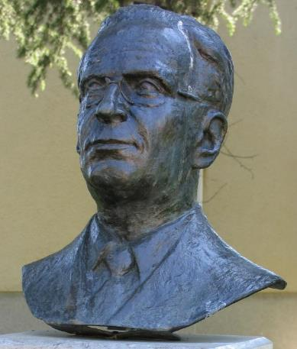
Andrej Budal

Slide 9
Peter Kupljenik …
Rojen med 1520 in 1530 v Radovljici očetu kovaču, 1553—1563 župnik v Kovorju, prestopil med protestante, se preselil v Kropo in se oženil. 1564 je pridigal v Lescah 400-glavi protestantski občini (kmetom, meščanom in plemstvu), plačevali so ga kranjski stanovi. Leta 1572 je nadvojvoda Karel od njegovega zaščitnika graščaka Dietrichsteina zahteval, naj Kupljenika odstrani s svojega posestva, če ne mu bo zaplenil posestvo. Preselil se je v Begunje in še naprej pridigal. Nadvojvoda je 1580 prepovedal meščanom Radovljice hoditi k njegovim pridigam in ukazal Kupljenika zapreti. 1587 so ga zajeli, ko se je vračal od bolnika v Železnikih, in ga izročili oglejskemu patriarhu, ki ga je bil posvetil v duhovnika. Da bi se rešil kazni, je v Vidmu na videz preklical svoje nauke. Odvzeli so mu duhovniško posvečenje, ga obsodili na smrt, ga na nepojasnjen način oprostili in 9. februarja 1590 se je z odpravnino deželnih stanov izselil iz dežele.
Šele leta 1995 je italijanski zgodovinar Silvano Cavazza v Rimu našel dokumentacijo, da je bil Kupljenik od maja 1590 zaprt v zaporih rimskega inkvizicijskega sodišča. Ker se ni odpovedal protestantizmu, so ga 20. maja 1595 kot krivoverca sežgali na rimskem trgu Campo del Fiori, tako kot pet let pozneje znamenitega renesančnega misleca Giordana Bruna.
Njegov lik je navdahnil več slovenskih pisateljev. Omenjata ga Ivan Tavčar v Grajskem pisarju in V Zali ter Ivan Pregelj v Bogovcu Jerneju (1923), Andrej Budal ima o njem povest, Alojz Rebula pa v zbirki Arhipel novelo (2002).

Slide 10
… in njegov križev pot
15 poglavij in samo tri postaje (Tolmin, Gorica, Videm): hči ima otroka z duhovnikom, sodili ji bodo, ker je v sekti skakačev, patriarh Grimani ga nagovarja k spreobrnitvi
čas dogajanja: [1587], leto po Trubarjevi smrti („kranjski Luter, ki je poginil lani tam za mejo “)
pripovedni slog nakazuje poznejšega Ivana Preglja: nočna atmosfera, utrujeni junak, sugestivnost, novelska struktura
pozitivne kritike
junakovo črtomirovstvo, simpatija do katolicizma
razlika med revijalno in 10 let mlajšo knjižno izdajo

Slide 11
Zagovor katolicizma
„V duhovnem pastirstvu je namreč samo ena prava pot, visoka in skoro omotična: moško delo v neskaljenem, moštva polnem devištvu. Pastir gre po poti naprej in namesto male družinice, namesto domačega ognjišča, mu je izročena velika družina, ki jo mora dvigati in vabiti za seboj.“
Hibe protestantizma: gorečnost, premočrtnost, krutost, napuh, družinske skrbi predikantov

Slide 12
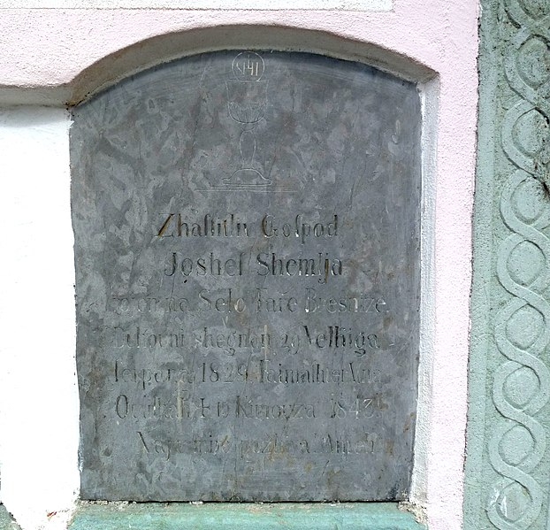
Prvi Jože: Jožef Žemlja

Slide 13
Jožef Žemlja ob Vodniku in Prešernu
Valant, Jože, France, znani pevci so gorenskih sten bili od stotin odbrani in živeli so brez žen [...] slavniga spomina vredni.
(Benvenut Crobath: Zdihljej prot Kokri, 1848)

Slide 14
Jožef Žemlja (1805–1843) se je rodil na Selu pri Žirovnici, kot duhovnik služboval v Žužemberku, Dolenjskih Toplicah, Ambrusu, umrl na Ovsišah pri Podnartu. Pesmi je objavljal v Kranjski čebelici: domoljubne, moralistične, šaljive, opisujejo gorenjsko naravo s snežniki, blejskim jezerom in razvalinami, idilične, otožne. Prevajal je iz italijanščine, bral Danteja, Molièrja, srbske narodne pesmi v Vukovi redakciji, Tassa in seveda Prešerna. Ideal mu je bila junaška ljudska epika, zbiral je ljudske pesmi za Korytkovo zbirko. V sonetu Odziv iz Krajine (Illyrisches Blatt) se zavzema za to, da Slovani z mečem dosežejo »zlóšino« (slogo). Peti verz soneta (K edinosti budé enaki správi.) že napoveduje nekaj let mlajšo Prešernovo Zdravljico (Edinost, sreča, sprava; v portih prsih up budi). Sočustvoval je s trpljenjem balkanskih Slovanov pod Turki in se zgražal nad nesolidarnostjo Evrope. V ilirski gorečnosti je bil leta 1841 v Krajnski čbelici pripravljen objaviti pesmi samo pod pogojem, da bodo tiskane v novem črkopisu (tisk z novimi črkami je bil za dobro polovico dražji od tiska s starimi črkami – 14 goldinarjev proti 9 gld. na avtorsko polo). O njegovi ilirski navdušenosti je poročal Stanko Vraz, ki ga je Žemlja še z dvema domoljuboma obiskal pri graščaku Rudežu v Ribnici. V praksi je Jožef Žemlja ostal je zvest slovenščini in je sprejel le posamezne ilirske besede (sprug, ljubav, celivati, iskren).

Slide 15
Zakaj še ena epska pesnitev?
Žemlji očitno ni bilo najbolj všeč, kako se je slovanske teme lotil pesniški vzornik Prešeren. Zdelo se mu je, da se Krst vse premalo ukvarja s to velepomembno problematiko, zato se ji je v svoji pesnitvi natančneje posvetil. Črtomir je slabo reprezentiral razpoloženje med slovenskimi kulturnimi aktivisti, ki so prisegali na slovansko vzajemnost [črtomirovstvo je bil tudi pozneje za Župančiča, Gradnika idr. negativen pojem]. Žemljevih Sedem sinov, ki so izšli sedem let po Krstu, je mogoče imeti za nekakšno korekturo Krstovega političnega sporočila.

Slide 16
Habent sua fata libelli ali Dve železi v ognju
Maja 1841 Stanko Vraz pomaga pri tisku Žemljeve pesnitve v Gajevi tiskarni v Zagrebu.
Januarja 1842 Žemlja zaradi napake v naslovu noče plačati tiska in naroči delo zapleniti.
Maja 1842 Vraz poroča, da bo pesnitev izšla v Ljubljani.
Maja 1841 Žemlja načrtuje izid v Ljubljani in da pesnitev v cenzuro, vendar …
… škof Wolf in Jernej Kopitar junija 1841 pesnitev zavrneta.
Avgusta 1842 jo ponovno predloži v cenzuro in tokrat dobi dovoljenje.
Marca 1843 pesnitev končno izide, malo pred avtorjevo smrtjo.

Slide 17
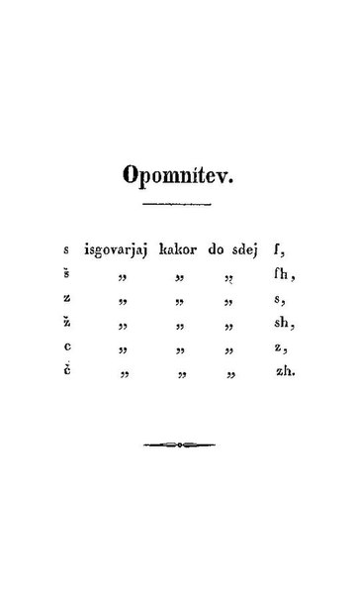
Zagrebška predhodnica Žemljevih Sedmih sinov

Slide 19
Zgodba o materi detomorilki in Kolarjev načrt slovanske vzajemnosti

Slide 20
Moto zagrebške izdaje
Moto ljubljanske izdaje
Neka živi naša sloga! Vsaki pravi Slav! Pravi sinko roda svoga Neka bude zdrav!
L. G. [Ljudevit Gaj]
Judex – aequus Scripta – cum venia qualiacumqe leget.
Trist. l. 1. el. 1.
[Ovid, Pisma iz pregnanstva: Pravični razsodnik me bo občudoval, ker (vseeno) pišem (te pesmi), in bo / moje pisanje, naj bo kakršnokoli že, bral s prizanesljivostjo.]

Slide 21
Drugi Jože: Joža Lovrenčič
Kred, 2. 3. 1890 – Ljubljana, 11. 12. 1952, včeraj je bila obletnica njegove smrti. Študiral slavistiko, grščino in latinščino v Gradcu, doktoriral 1915 z disertacijo Valentin Stanič in njegova doba in sprva učil v gimnaziji, ki se je zaradi vojne preselila iz Gorice v Trst, od 1920 pa v gimnaziji v Kranju in potem v Ljubljani.
Najprej je živel v Lipnici pri Kropi. Prijatelj Fran S. Finžgar ga je 16. septembra 1915 poročil na Brezjah. Po poroki je z ženo živel na Spodnji Dobravi pri Šolarjevih, po domače Justinovih. Leta 1916 se je preselil v Kranj. Od leta 1917 do 1922 je živel v Podnartu v dveh stanovanjih, pri njih sta bila tudi tašča in tast (Hanibal in Katarina Manzoni), ki sta pokopana na Dobravi. Od tod se je vozil v Ljubljano z vlako, dokler se niso preselili v Ljubljano. Družina je počitnice še naprej preživljala v Lipnici in na Dobravi (pri Lenartku na Zgornji Dobravi ali pri Vogarju v Lipnici), na Srednji Dobravi je malo pred vojno pripravil načrt za gradnjo in kupil material za lastno hišo na Mihovčevem.
Glavna dela: pesniška zbirka Deveta dežela (1917); zgodovinski roman Publius in Hispala (1931), ep Sholar iz Trente (1939), mladinske povesti (Tonca iz lonca, 1941), pravljice in legende. Po vojni so ga zaprli in ga razlastili. Vnuk novinar Tadej Labernik je leta 2001 dosegel njegovo sodno rehabilitacijo. V vasi Češnjica se dogaja njegova kmečka povest Pereči ogenj: Povest izpod Jamnika (Gruda 1926, v knjigi 1928). Po drugi svetovni vojni je objavljal večinoma zunaj slovenskih meja. Poročen je bil z Antonietto Manzoni, pranečakinjo italijanskega pisatelja Alessandra Manzonija, in imel z njo pet otrok, med njimi tudi Nino Antonio Hedviko, ki je postala žena ameriškega jezikoslovca Rada Lenčka. Njegova vnuka sta zgodovinar Andrej Vovko in rusistka Lena Lenček.

Slide 22
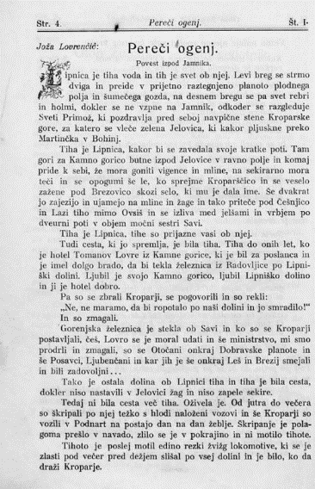
Joža Lovrenčič

Slide 25
Pereči ogenj, 1. poglavje: Na preji
Bel v belem snegu, ki je visoko zapadel, se dviga na Češnjici ponosen kmečki dom kakor grad v pripovedki iz davnih dni. Na samem stoji na sredi spoložne ravnice, koncem katere sodelujejo še trije, štirje kmetje, v rebri pod gozdom pa se stiskajo ponižne kajže in zdi se, da zavistno gledajo na gruntarje spodaj na planici, bogato obdarjene z vsemi dobrotami. Na holmu, ki se vzpenja ob strani, domuje v starinski podružnici sveti Tomaž in posreduje med kmeti in kajžarji. A kakor je star, se mu ni posrečilo, da bi zabrisal razliko med njimi in jih izenačil po misli in besedi, kaj šele po zemlji.
Kakor kajžarske bajte ob gruntarskih hišah so hiše onih štirih kmetov ob belem ponosnem domu, ki je enonadstropen in krit z opeko in ima obzidano dvorišče, onkraj katerega se postavlja, prav kakor dom, gospodarsko poslopje s hlevom in skednjem.
Visoka vrata, ki se zgoraj bočijo in so iz zelenega kamna, vabijo v dom. V kamen so vklesani rožni okraski, sredi loka pa je vdolbena letnica 1547 tako čudno, da je ne znajo več brati in vedo samo iz izročila, da je dolgo, dolgo, kar govori in priča o najstarejšem naselniku. Na desno in levo od vrat so okna, na desno dve, na levo tri. Niso to okenca ko pri sosedih, res so okna in tudi železa, ki so vdelana vanje, niso navadna: navzgor in navzdol prehajajo v zaokrožene polže in izgledajo kakor mladike z razvitim cvetom, zlasti ker so pod cvet in v cvetu samem rdeča, o bi jih vzel kovač pravkar iz ognja. Kot letnica v vratih, pričajo tudi železa, da niso delo novih časov. Tudi okna, ki v ravni vrsti gledajo iz nadstropja na ravnico in preko nje v dolino, so enko zapažena, le srednje nad vrati je za tri druge široko in ima še lepše omrežje, ki je pa spodaj vzbočeno nazven in izgleda kakor balkon, na katerem bi človek pričakoval, da se pojavi zdaj zdaj grajska gospodična.
[…] Ali je ponosni dom res začaran grad, ki vabi, a ne izpusti nikogar, ki je prestopil njegov prag?
Ne, ni začaran grad to, Rožmanov dom je, ponosni kmečki dom je, kot ga ni devet fara naokoli.

Slide 26
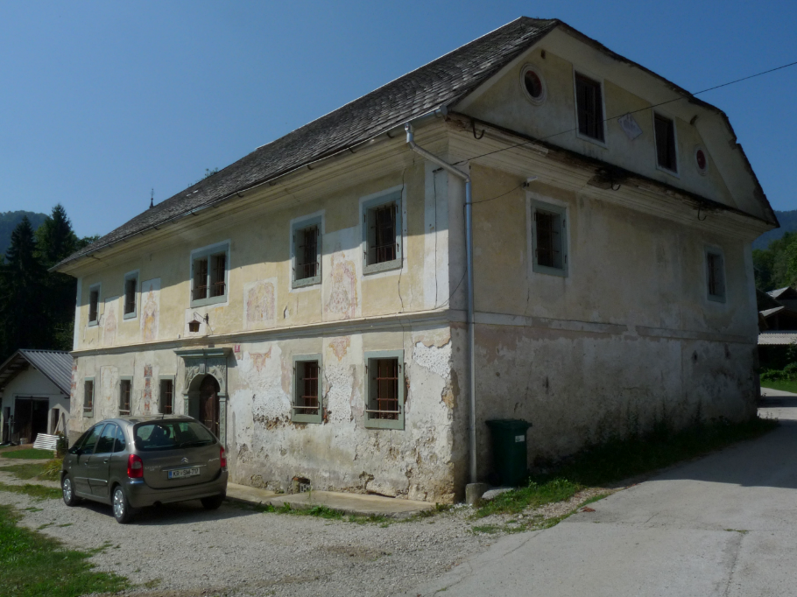
Na desno in levo od vrat so okna, na desno dve, na levo tri. -- DRŽI
[…] Tudi okna, ki v ravni vrsti gledajo iz nadstropja na ravnico in preko nje v dolino, so enko zapažena, le srednje nad vrati je za tri druge široko. – NE DRŽI (VEČ)
Pri Rožmanu, Češnjica 26

Slide 27
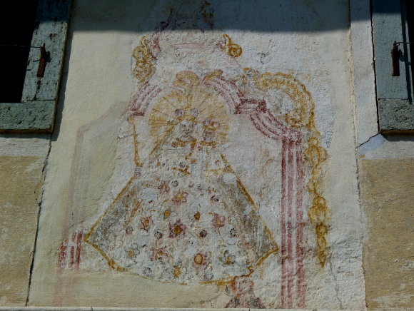
Pri Rožmanu
Visoka vrata, ki se zgoraj bočijo in so iz zelenega kamna, vabijo v dom. V kamen so vklesani rožni okraski, sredi loka pa je vdolbena letnica 1547 tako čudno, da je ne znajo več brati in vedo samo iz izročila, da je dolgo, dolgo, kar govori in priča o najstarejšem naselniku.

Slide 28
Pereči ogenj: O Lipnici
Lipnica je tiha voda in tih je svet ob njej. Levi breg se strmo dviga in preide v prijetno raztegnjeno planoto plodnega polja in šumečega gozda, na desnem bregu se pa svet rebri in holmi, dokler se ne vzpne na Jamnik, odkoder se razgleduje Sveti Primož, ki pozdravlja pred seboj navpične stene Kroparske gore, za katero se vleče zelena Jelovica, ki kakor pljuskne preko Martinčka v Bohinj.
Tiha je Lipnica, kakor bi se zavedala svoje kratke poti. Tam gori na Kamno gorico butne izpod Jelovice v ravno polje in komaj pride k sebi, že mora goniti vigence in mline, na sekirarno mora leči in se opogumi še le, ko sprejme Kroparščico in se veselo zažene pod Brezovico skozi selo, ki mu je dala ime. Še dvakrat jo zajezijo in ujamejo na mline in žage in tako priteče pod Češnjico in lazi tiho mimo Ovsiš in se izliva med jelšami in vrbjem po dveurni poti v objem močni sestri Savi.
Tiha je Lipnica, tihe so prijazne vasi ob njej.
Tudi cesta, ki jo spremlja, je bila tiha. Tiha do onih let, ko je hotel Tomanov Lovre iz Kamne gorice, ki je bil za poslanca in je imel dolgo brado, da bi tekla železnica iz Radovljice po Lipniški dolini. Ljubil je svojo Kamno gorico, ljubil Lipniško dolino in ji je hotel dobro.
Pa so se zbrali Kroparji, se pogovorili in so rekli:
»Ne, ne maramo, da bi ropotalo po naši dolini in jo smradilo!«
In so zmagali.
Gorenjska železnica je stekla ob Savi in ko so se Kroparji postavljali, češ, Lovro se je moral udati in še ministrstvo, mi smo prodrli in zmagali, so se Otočani onkraj Dobravske planote in še Posavci, Ljubenčani in kar jih je še onkraj Leš in Brezij smejali in bili zadovoljni …

Slide 29
17. poglavje: Sveti Rok na Dobravi (16. avg.)
Zaobljubljeni praznik svetega Roka na Dobravi – o to je žegnanje prve vrste! Domači župljani napolnijo praznično okrašeno cerkev in še pokopališče okoli nje, ki je kakor lepo gojen vrt, in pridejo po zaobljubi še Ovšišani in Kroparji in Kamničani in še iz tega in onega kraja; iz stolpa pritrkuje od ranega jutra in vabi in vabi, da mora človek na pot, če ga le držijo noge. Trikrat, štirikrat se napolni cerkev in potem se zgrinja množica skozi dolgo ulico stojnic, ob katerih imajo svoje veselje otroci in mladi svet, do Balantina, kjer čakajo v senci košatih hrušk dolge mize, da se ob njih znanci in prijatelji pogovore in pomodrujejo …
Sveti Rok je navadno deževen, a to pot, ko jo je mahal Rožmanov Janez kar peš z Jesenic, je bil tako lep, da si človek lepšega ne more misliti. V rano jutro je stopal Janez, in ko je prišel do Mošenj pred Brezjami in je zavil nizdol proti Globokemu in krenil čez savski most in se vzpel skozi Mišače na Dobravo, je bil vesel, kakor je bilo veselo pritrkovanje, ki je zvenelo v sveži zrak kot prijazen prazniški pozdrav. Ko je prišel na Dobravo in šel preko polja proti cerkvi, se mu je kar samo nasmejalo srce, zavzeto od lepote, razgrnjene pred njim, ki jo je občudoval domačin in tujec in se je ni mogel naužiti. Venec gora od Sv. Jošta preko Jamnika, Jelovice v Triglavsko pogorje in onkraj Save od Golice, Stola in Begunjščice do Storžiča in Grintovca se je jasno vil in blestel v zelenju in v snegu, ki je bil prejšnjo noč zapadel po vrheh.
Janez je prišel k ovsiški maši. Cerkev je bila prenapolnjena. Obstal je na pragu in ni toliko gledal svetega Roka, kako razkazuje rane na nogi ne njegovega romarskega oblačila s palico in čutarico in tudi ne psička, ki mu je prinesel hlebček; iskal je med ženskim svetom Manice, a je ni izsledil.

Slide 30
Janez Rožman, rojen 15. junija 1845 na Češnjici, tja pristojen, rimsko katoliške vere, samski, posestnikov sin, piše in bere ter še ni bil kaznovan, je kriv, da je v noči od 14. na 15. februarja 1880 o polnoči na cesti ob Lipnici v sovražnem namenu napadel Viktorja Petriča, železniškega aspiranta v Podnartu, in ga tako udaril po levem nadlehtju, da mu je nalomil roko nad komolcem, pri čemer se je Petrič opotekel in zdrčal po škarpi dva metra globoko ter se ob tem padcu pobil tudi na glavi; prizadejal mu je s tem težko telesno poškodbo, ki ga je motila na zdravju in v izvrševanju poklica do 20 dni.

Slide 31
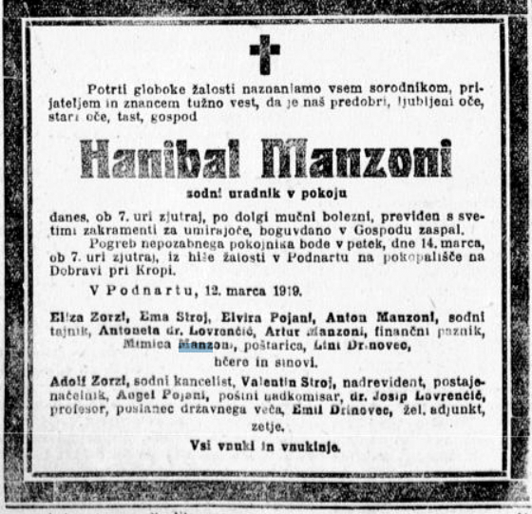
Lovrenčič v naših krajih
Občni zbor Kmetske zveze. Na Ovsišah pri Podnartu je bil v nedeljo, 3. avgusta 1919., ustanovni občni zbor podružnice Kmetske zveze za občino Ovsiše. Dr. Josip Lovrenčič je stvarno poročal o delovanju poslancev Vseslovenske ljudske stranke v narodnem predstavništvu v Belgradu. Omenjal je, kako je neumorno delavni minister dr. Korošec uredil prehrano v celi Jugoslaviji v splošno zadovoljnost. Tudi pri agrarni reformi, je rekel, se trudijo poslanci S. L. S. za ureditev v korist potrebnih kmetskih slojev. Pojasnil nam je, da je sol, petrolej, sladkor zato tako dragi, ker jih dobivamo iz tujih dežel ter moramo zanje plačevati visoko carino. […] Možje in fanjte, združeni v podružnici kmetske zveze za občino Ovsiše, kličemo g. dr. Josipu Lovrenčiču za njegovo zanimivo poročilo: »Bog plačaj!«

Slide 32
Lovrenčič v naših krajih
Dobrava pri Kropi. (Odkritje spominske plošče.) Na dan sv. Roka, 16. avgusta se izvrši odkritje spominske plošče padlim, pogrešanim in na posledicah vojne umrlim žrtvam iz dobravske župnije iz svetovne vojne 1914—1918. Praznovanje spomina sv. Roka kot običajno! Sv. maše ob 6., 8., 9. in 10. Po tej sv. maši odkritje plošče z imeni 35 župljanov, delo Vodnikovo v Ljubljani. Na sporedu so žalostinke, deklamacije prigodnice zložene za to priliko po pesniku dr. Joži Lovrenčiču, nagovor bivšega voj. kurata g. Fr. Bonača, dobro poznanega našim vojnikom, in blagoslov izvršen po istem ob spremstvu duhovnikov ter molitve za pokojne. Pripravljalni odbor. -- Domoljub 12. 8. 1926
Ob 70 letnici kanonika Alojzija Stroja (1938).
Poroka. Na svečnico sta se poročila na Ježici v župni cerkvi, in sicer v prelepi novi kapeli Kraljice miru, gospodična Marica Ješe, absolventka abiturientskega učiteljiščnega tečaja in hči uglednega posestnika in tesarskega mojstra Janeza Ješeta s Spodnje Dobrave, in gospod Ciril Velušček, profesor klasične gimnazije v Ljubljani. Poročal je župnik gospod Janez Pucelj, naš znani pisatelj, priči pa sta bila nevestin stric gospod Franc Dežman, vlakovodja drž. železnic, in profesor dr. Joža Lovrenčič. Mlademu paru želimo obilo božjega blagoslova na novi življenjski poti! -- Slovenec 4. 2. 1942

Slide 33
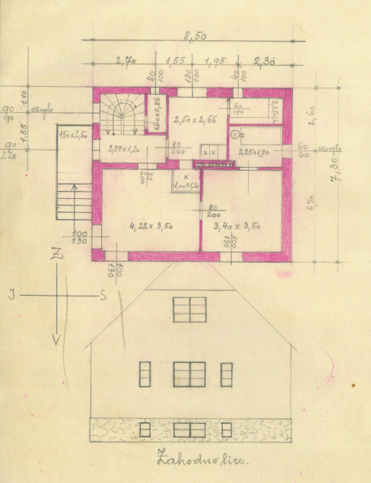

Slide 34
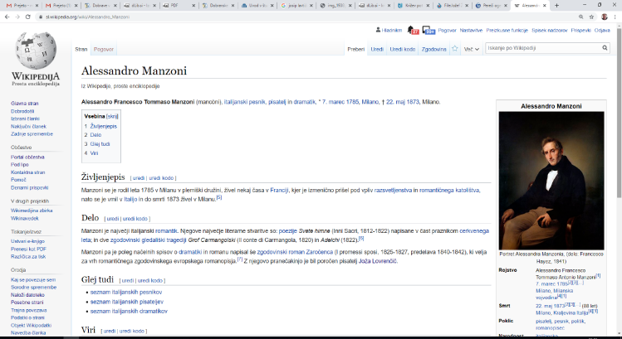
Lovrenčičeva žlahta …

Slide 35
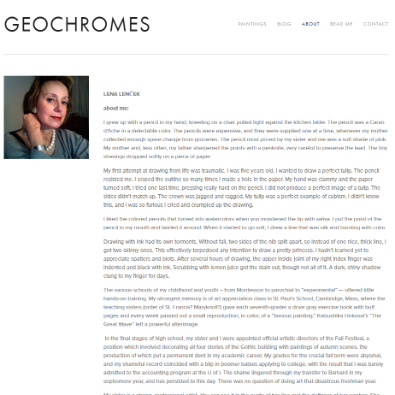
… in nasledstvo: ameriški slavisti Lenček

Slide 36
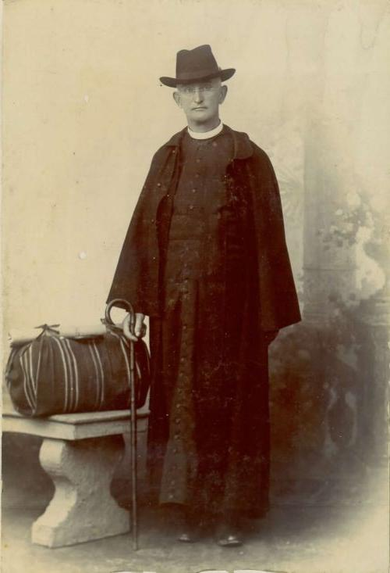
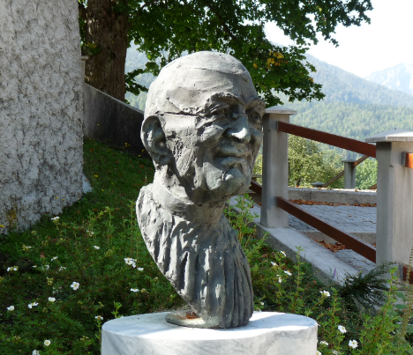
Tretji Jože: Josip Lavtižar v Ratečah, Kranjski Gori in na poti

Slide 37
Josip Lavtižar …
… se je rodil v Kranjski Gori leta 1851, umrl pa v visoki starosti nedaleč stran, v Ratečah 1943. Bil je duhovnik, skladatelj in operetni libretist (Mlada Breda, Grof in opat, Adam Ravbar, Darinka), svetovni popotnik, zgodovinar, krajepisec. Napisal je pet zgodovinskih in biografskih povesti, več dolgih potopisov in dramo. V zgodovinskih povestih je sistematično prečesaval slovensko zgodovino od 14. do 18. stoletja: Lipniški grad pri Radovljici (1939) se dogaja v 14. stoletju, Junaška doba Slovencev (1935/36) v 15. stoletju, Primož Trubar (1935) v 16. stoletju, Bled in Briksen (1931) v 17. stoletju in Šentjoški gospod Šimen in njegovi sodobniki (1938) v 18. stoletju. Vrsta njegovih knjig se ukvarja s cerkveno zgodovino: Zgodovina župnij in zvonovi v dekaniji Radolica (1897). Prav nič mu ni bilo pod častjo izdajati knjige kar v samozaložbi, kadar zanje ni dovolj hitro dobil založnika. Z zgodovinsko povestjo je želel bralca na privlačen način zainteresirati za lokalno preteklost in mu dvigati nacionalni ponos, mimogrede pa ga z versko vzgojnostjo tudi nazorsko utrditi. Enak namen so imele njegove biografije, krajepisi in potopisi.

Slide 38
Lavtižarjeve „radovljiške“ knjige

Slide 39
Zgodovina župnij in zvonovi v dekaniji Radolica

Slide 40
Lavtižarjev opis fare Dobrava, 1897
Dobrava pri Kropi. Farna cerkev sv. Križa na Dobravi stoji sredi lepo obdelanega polja, od koder je razgled po vsem Gorenjskem. Proti zapadu imaš pred seboj Triglavsko pogorje, na severu gledaš dolgo vrsto Karavank, ob jugu pa zreš Selške hribe s prijazno cerkvico sv. Primoža na Jamniku. Z enega samega kraja vidiš 26 cerkva; ta kraj (Vreče) slovi zarad tega. V župnijo spadajo vasi: Zgornja, Srednja in Spodnja Dobráva, Mišáče, Lipnica, Prezrénje, Podnart, Otóče in Záloše.
Ko je bila vstanovljena župnija l. 1788, vzeli so prve vasi iz Mošenjske, zadnji dve (Otoče in Zaloše) iz Podbreške fare. Pripovedujejo, da so v začetku mislili župnijo vstanoviti v Otočah, slednjič vendar odjenjajo Otočani in Zalošani s pogojem, da bodo skrbeli samo za svojo podružnico v Otočah, kjer imajo tudi lastno pokopališče.
Dobravska cerkev nima sicer nobene znamenitosti, vendar je snažna in s potrebnim oskrbljena, 19'5 metrov dolga, 8'5 metrov široka. V stranskem altarju je sv. Rok, kamor se shaja o njegovem godu 16. avgusta veliko ljudstva iz bližnjih in daljnih krajev. — V Otočah časte sv. Antona puščavnika, kjer je 17. januarija in v nedeljo potem duhovno opravilo. Ljudje prinesejo dar v denarju ali kračah, da bi imeli srečo pri živini.
Kot posebnost moramo še omeniti, da zvoni v Otočah od spomladi do jeseni vsako saboto ob dveh popoludne z velikim zvonom v zahvalo, da so rešeni požrešnega črva, ki je več let pustošil polje in travnike.
Krstna knjiga se začenja 16. novembra, poročna 26. novembra, mrliška 5. decembra. Vse iz l. 1788.
Župniki. Duhovnih pastirjev je imela Dobrava do sedaj ednajst in sicer: Karol Benegalia (1788–1792). Tega nahajamo kot župnika v Bohinjski Srednji Vasi l. 1773. […]
Zvonovi so z dur-trizvokom es-g-hes in s premerom 119 : 94 : 79 cm. Veliki zvon tehta 1600 ℔.^{[24]} Vlil Peter Hilzer v Dunajskem Novem Mestu. Napis v sredi: SVB PAROCHO R. D. IACOBO ALJAŽ A. DOMINI 1880. (Ko je bil župnik č. g. Jakob Aljaž v letu Gospodovem 1880.) Zvon je ljudstvu zelo všeč. Podobe: Križ, Marija obdana s sijajem, sv. Helena s križem. Srednji ima teže 803 ℔ in je prišel l. 1856 iz livarne Antona Samassa v Ljubljani. Križ s posebno lepim izrazom Kristusove glave, sv. Rok in sv. Sebastijan, sv. Florijan. Mali. To je tisti zvon, o katerem pravijo, da je vlit iz starih »cvancgarc«. Zvonar Anton Samassa v Ljubljani l. 1847. Teža 478 Ft. Križ, nadangelj Mihael z luciferjem v podnožju, sv. Jurij na konju.

Slide 41
Radovljiška dogajališča Junaške dobe Slovencov

Slide 42
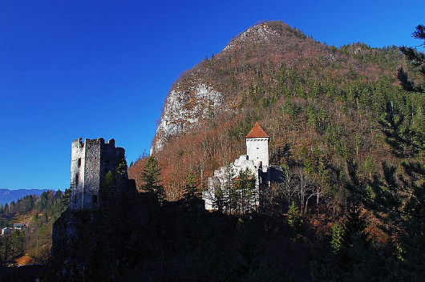
Pusti grad, grad Kamen

Slide 43
Lipniški grad v povesti Junaška doba Slovencov
Zahvalivši se Klandrovim za prenočišče in hrano je odšel prosjak drugo jutro skozi Srednjo vas proti Begunjam. Grad Kamen, zgrajen med skalnato sotesko, je odložil za obisk nazaj grede. Tudi v Begunjah se ni nikjer oglasil, upajoč, da bo toliko bolje opravil v Radovljici in na lipniškem gradu pri Lancovem. Toda zmotil se je. Ko so mu bili vedno naklonjeni, se ni danes v Radovljici nihče zmenil zanj. Opazil je nemirno letanje semintja, kakor bi se bilo zgodilo nekaj izrednega. Pesebno na lipniškem gradu, ki so mu rekli Waldenburg, in je bil poprej last grofov Ortenburžanov, je vladala huda zmešnjava. Še le na večkratno vprašanje mu je povedal grajski hlapec: „Pravkar je prišlo iz Ljubljane naznanilo, da so Turki blizu!“ […]
Balant je ob štirih popoldne zapustil lipniški grad, ko mu je oskrbnik stisnil dobro plačilo v roko. Kot dober pešec je kar zdrčal po brežini proti Savi, hitel čez savski most in navzgor proti Radovljici. Tu se ni nič ustavil. Vpraševali so ga, kam gre tako hitro. „V Tržič!" - je kratko odgovarjal. Ob petih je bil na Kamnu. Povedal je, odkod pride, oddal na pergamenu pisano zapečateno poročilo, prejel potrdilo in odšel pod planino Dobrčo na Gutenberg. S kratko pripombo je izročil pismo mlademu vitezu Gašperju Lambergarju in odkorakal po prejetem potrdilu brez pomude v Tržič. Tržičani, že od nekdaj zelo radovedni ljudje, so stikali glave in se vpraševali, kakšen važen opravek ima Balant iz Sničnega. On pa je hitel v grad in oddal pisanje graščaku Paradajzarju točno ob sedmih zvečer. Drugo jutro je nesel prav zgodaj na Lipniški grad potrdilo o resničnem prejemu „Turških glasov".
Popoldne sta šla Operta in Krištof na grad Waldenburg onstran Save ter obiskala cesarskega oskrbnika. Grad so sezidali grofje Ortenburžani, ki so imeli v 13. in 14. stoletju razen Bleda in Dovjega vso zgornjo savsko dolino v svoji oblasti. Ko je leta 1421. njih rod izumrl, so Waldenburg podedovali celjski grofi, za njimi pa je pripadel cesarju Frideriku III. Ta je imel tukaj oskrbnika za upravo gradu in za obdelovanje zemljišč. V poznejših letih je začel grad propadati in je danes v popolnih razvalinah. Ljudje mu pravijo lipniški grad.

Slide 44
Grad Kamen
Proti večeru se je vrnil Krištof na Kamen ter pripovedoval Anici, kako prijetno mu je minil dan v Radovljici in v Waldenburgu. Pozabil je polagoma skrbi, ki mu je delalo novo podjetje ter bil vesel, da mu gre vse po sreči. Seveda je bila ta sreča posledica njegovega razumnega gospodarstva. Mlademu vitezu je dal Bog obilico talentov, ki jih ni uporabljal le v svojo korist, temveč tudi v prospeh drugih. Bil je do gotovih mej mirnega značaja, previdne razsodnosti in usmiljenega srca. Poleg tega pa jako krepke narave, ne samo vitez po velikodušnosti, temveč tudi korenjak po postavi. V pravični borbi se ni bal tekmeca, bil je vztrajen do konca. Tudi njegov brat Gašper mu je bil podoben bodisi v duševnih in telesnih vrlinah, toda kdor je dobro poznal oba, je vendar prednost dal Krištofu.
Grad Kamen je slovel daleč okoli. Že njegova lepa lega je vabila na obisk, še bolj pa kamenski gospod in njegova sestra prijazna ter postrežljiva grofica Anica.
Večkratni gost na Kamnu je bil škof Žiga Lamberg. Kadar je bil izmučen po obilnih opravkih, je rad dospel na Kamen in tam bival nekaj dni. Mnogo rajši je dohajal na Kamen kakor v Gornji Grad na Spodnjem Štajerskem. Gornji Grad mu ni bil v dobrem spominu zaradi neljubih dogodkov v prvih letih škofovanja. Težave je imel z ondotnim benediktinskim samostanom. Redovniki se mu niso hoteli pokoriti, da je moral na pomoč klicati apostolsko stolico. Nam že dobro znani papež Sikst IV. je leta 1473. gornjegradski samostan zatrl in škofu Lambergu naročil, naj ustanovi ondi družbo svetnih duhovnikov za božjo službo in za dušno pastirstvo. Poleg tega je imel škof križ tudi s tamošnjimi kmeti, ki mu niso hoteli delati tlake in dajati desetine.
Žiga Lamberg je za časa svojega oddiha na Kamnu maševal v grajski kapeli sv. Valentina ali v begunjski cerkvi sv. Urha, radovljiški župniji. Priljubljena mu je bila ozka skalovita dolina, držeča proti severni strani v podnožje gore Begunjšice.
Pravtako je posetil dom sv. Petra, čeprav je bil oddaljen skoraj eno uro od Kamna visoko v gorovju. Ta kraj mu je bil posebno všeč zaradi obširnega razgleda in zaradi ondotne cerkve, dozidane nekaj let poprej z dvema ladjama v gotskem slogu. V notranjščini je ogledoval na stenah naslikane prizore Kristusovega trpljenja.

